Slide 1
Post Partum dan Cracked Nipple
Raihan Akbar Darmawan
1810211062

Slide 2
Post Partum

Slide 3
Involusi Uterus
Proses kembalinya uterus ke kondisi sebelum hamil.
Setelah melahirkan, fundus akan turun sedikit dibawah umbilikal
Bila masih diatas, pastikan apakah adanya bayi kembar atau tidak
Setelah melahirkan, tebal dinding anterior dan posterior masing2 4 -5 cm denga berat uterus 1000 g.
1 mgg: 500 g, 2 mgg: 300 g, 4 mgg: 100 g (involusi selesai)
Pembuluh darah yang besar selama hamil diresorbsi dan digantikan dengan yang kecil

Slide 4
Proses:
Autolisis: proses penghancuran diri. Oleh enzim proteolitik. Ada sisa jaringan fibro elastik sebagai tanda sudah melahirkan
Atrofi jaringan: jaringan yang berproliferasi selama kehamilan akan mengalami atrofi akibat absennya estrogen. Lapisan desisua atrofi dan lepas dari lapisan basal yang akan bereregenrasi jadi endometrium baru
Faktor yang mempengaruhi:
Senam nifas
Mobilisasi dini post partum
Menyusui dini
Gizi
Psikologis
Usia
Paritas

Slide 5
https://www.youtube.com/watch?v=boq4KyaBBDs
Aspek Klinik:
Afterpain: kontraksi pasca melahirkan. Pada multiparas, terjadi kontraksi yang kuat. Akan lebih ringan setelah 3 hari
Lochia: discharge yang muncul saat post partum. Isi: jar. Desidual, eritrosit, sel epitel dan bakteri. Awalnya merah lalu menjadi putih.
Lokia rubra (hari 1-2), sanguilenta (hari 3-7), Serosa (hari 7-14), dan alba (2 minggu)

Slide 6
Perkembangan Payudara
Sudah berkembang sejak 6 minggu kehamilan
Laktogen, kariogonadotropin, estrogen, progesteron menginduksi perkembangan alveoli dan duktus laktiferus.
Laktogen, prolaktin merangsang kolostrum
Produksi ASI terhambat hingga partus karena terhambar estrogen

Slide 7
Perawatan Post Partum / Puerperium
Tujuan: mencegah terjadinya pendarahan post partum, menjaga kesehatan fisik dan psikososial ibu,
Bila ada laserasi pada jalan lahir atau bekas episiotomi, lakukan penjahitan
1 jam post partus; awasi apakah ada kemungkinan hemoragik post partum
Pasien diistirahatkan saat kelelahan setelah melahirkan
8 jam post partum: tidur terlentang mencegah hemoragik
Setelah 8 jam, boleh miring ke kiri atau kanan, mencegah trombosis
Bayi dan ibu dapat ditempatkan di ruang yang maupun terpisah

Slide 8
Pada hari kedua, dapat dilakukan senam
Diet tinggi kalori, protein, cairan banyak, dan buah-buahan
Buang air secepatnya, bila tidak bisa, dapat diakaterisasi
Partus lama yang diakhiri dengan ekstraksi vakum atau cunam dapat dipasangkan daun kateter
BAB harus ada dalam 3 hari, bila tidak dapat diberi klisma
Bila ada afterpain, beri analgetik atau sedativ
8 jam post partum, ibu diminta untuk menyusui bayi agar timbul laktasi
Pemeriksaan lokia
Edukasi ibu cara merawat bayi, KB, makan sehat, dan pesankan untuk cek diri lagi

Slide 9
ASI
Komposis ASI berubah seiring waktu
Kolostrum: hari 1 – 7
ASI peralihan: 3-4 minggu
ASI matur: > 4 minggu
ASI pada ibu yang melahirkan bayi prematur memiliki kandungan yang berbeda
ASI memiliki zat pelindung dari infeksi
Pemberian ASI memberikan pengaruh emosional pada bayi dan ibu

Slide 10
Anjuran ASI
ASI eksklusif selama 6 bulan: ASI 100% kebutuhan bayi
6-12 bulan: ASI 60-70& kebutuhan bayi, + makan pendamping
12 bulan: ASI 30% kebutuhan bayi, perlu makanan utama
ASI diberi sampai 2 tahun

Slide 11
Cara menyusui yang benar
Cuci tangan dengan air mengalir, kaki tidak boleh menggantung
Perah sedikit ASI dan oleskan ke puting dan areola
Posisikan dengan benar
Bayi dipegang dengan satu lengan. Kepala bayi diletakkan dekat lengkungan siku ibu, bokong bayi ditahan dengan telapak tangan ibu
Perut bayi menempel ke tubuh ibu
Mulut bayi berada di depan puting ibu
Lengan yang di bawah merangkul tubuh ibu diletakkan di atas dada ibu
Telinga dan lengan yang di atas berada dalam satu garis lurus

Slide 12
Bibir bayi dirangsang dengan puting ibu dan akan membuka lebar, kemudian dengan cepat kepala bayi didekatkan ke payudara ibu dan puting serta areola dimasukkan ke dalam mulut bayi.
Cek apakah perlekatan sudah benar:
Dagu menempei ke payudara ibu
Mulut terbuka lebar
Sebagian besar areola terutama yang berada di bawah, masuk ke dalam mulut
Bibir bayi terlipat ke luar
Pipi bayi tidak boleh kempot
Tidak boleh terdengar bunyi decak, hanya boleh terdengar bunyi menelan
Ibu tidak kesakitan
Bayi tenang

Slide 13
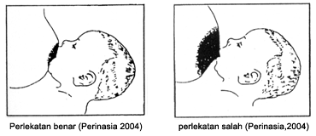

Slide 14
Endometritis
“Infeksi pada endometrium uterus”
Paling sering terjadi setelah persalinan
Jika bukan karena persalinan: PID (Pelvic inflammatory disease)
Demam, nyeri perut bawah, lochia bau, adneksa uterus
Faktor Resiko: seksio cesarea yang tidak adekuat, IMS, plasenta manual
Etiologi: bakteri
Dampak: Sepsis, subinvolusi, kematian

Slide 15
Subinvolusi
“Proses kembalinya uterus yang terlambat akibat adanya gannguan seperti infeksi endometrium, sisa plasenta, bekuand darah, atau mioma uteri”.
Infeksi: oleh Chamydia trachomatis
Methylergonovine direkomendasi, tetapi efikasi masih dipertanyakan.

Slide 16
Retensio Sisa Plasenta
“Tertinggalnya sisa plasenta berupa selaput, kotiledun, atau lobus dalam uterus”
Tanda dan gejala: plasenta yang lahir tidak lengkap, kontraksi baik dan teraba keras di fundus tetapi tinggu fundus tidak turun
Komplikasi: Perdarahan post partum dalam 6-10 hari dan infeksi
Tata laksana: eksplorasi digital atau dilatasi dan kuretase

Slide 17
Perdarahan Post Partum
Definsi: kehilangan darah saluran genital >500 ml secara pervaginam dan >1000 ml secara seksio sesarea.
Disebabkan 4 faktor: kelemahan tonus uterus, robekan jalan lahir, sisa plasenta atau bekuan darah menghalangi kontraksi uterus, dan gangguan pembekuan darah
Pencegahan: pemberian oksitosin saat kala III

Slide 19
Cracked Nipple

Slide 20
Definisi
Disebut juga Nipple truma dan nipple fissure
Transalasi: puting retak
“Kerusakan pada puting yang kebanyakan terjadia akibat cara menyusui yang salah atau perawatan pada puting yang salah.”

Slide 21
Etiologi
Kesalahan Metode dan posisi menyusui
Kelainan pada bayi: short tounge, ankyloglossia, dan palatum tinggi
Gesekan (jarang)
Infeksi candida

Slide 22
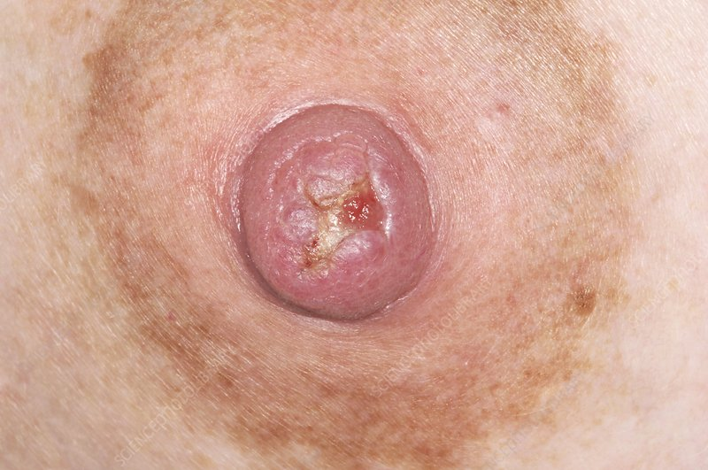
Gejala Klinis
Nyeri di puting saat bayi menghisap puting
Gatal
Fissura di sekitar areola
Kulit kemerahan
Candida: Kulit merah, berkilat, dan terasa sakit

Slide 23
Klasifikasi
Four-stage system oleh Mohrbacher:
Stage I (Superficial intact): nyeri atau iritasi tanpa kerusakan kulit. Dapat berupa kemerahan, memar, bintik-bintik merah, bengkak
Stage II (Superficial with tissue breakdown): nyeri dengan kemungkinan abrasi, fisura yang dangkal, garis kompresi, hematoma, ulserasi dangkal.
Stage III (Partial thickness erosion): kerusakan kulit berupa destruksi lapisan epidermis hingga dermis. Dapat berupa fisura dalam, blister, ulserasi dalam dan ulserasi lanjut.
Stage IV (Full thickness erosion): kerusakan lebih dalam lapisan dermis, mungkin berupa erosi penuh pada beberapa bagian dermis.

Slide 24
Diagnosis
Anamnesis
Pemeriksaan Fisik
Pemeriksaan Penunjang
Tidak perlu dilakukan

Slide 25
Pencegahan
Edukasi cara menyusui yang benar

Slide 26
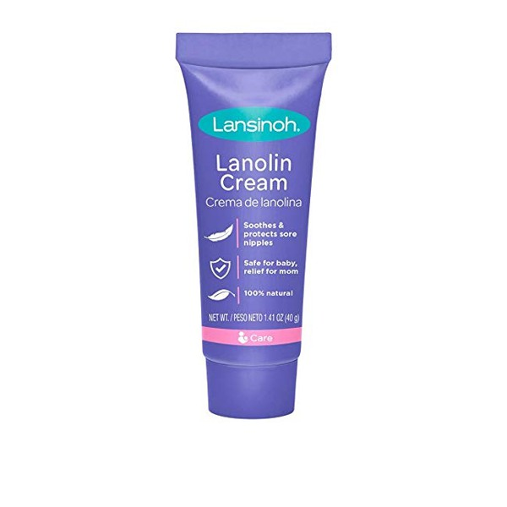
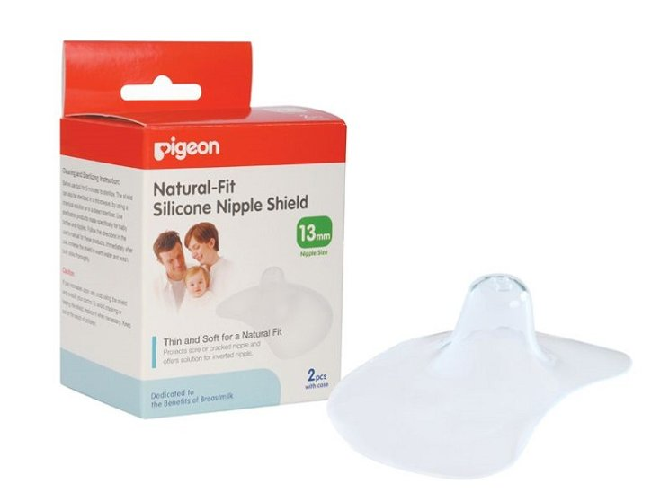
Tata Laksana dan Tindakan
Tidak ada terapi definitif
Lanolin topikal
Nipple shield
Perbaiki posisi menyusui
Bila luka tidak terlalu sakit, bisa lanjut memberi ASI
Bila sangat sakit, ASI bisa diperah
Olesi puting dengan ASI hingga kering

Slide 27
Sarwono Ilmu Kebidanan
Wiliams Obstetri Edisi 25
PNPK Perdarahan Pasca Salin, COGI, 2016
http://digilib.unimus.ac.id/files/disk1/104/jtptunimus-gdl-idadianani-5194-3-bab2.pdf
https://www.alomedika.com/penyakit/obstetrik-dan-ginekologi/endometritis/
https://www.alomedika.com/penyakit/obstetrik-dan-ginekologi/cracked-nipple-dan-inverted-nipple/
https://www.toronto.ca/wp-content/uploads/2017/11/9102-tph-breastfeeding-protocols-1-to-21-complete-manual-2013.pdf
https://www.ncbi.nlm.nih.gov/books/NBK148955/
http://digilib.unimus.ac.id/files/disk1/151/jtptunimus-gdl-fosianaaul-7511-2-babii.pdf

